Slide 1
Телеграм-бот для хранения медиафайлов пользователей
Кейс по Web-технологиям СВК
Команда “ИИнженеры”

Slide 2
Наш бот представляет из себя удобного помощника по хранению и работе с фото и видео материалами в
рамках платформы “Telegram”. Функционал предоставляет возможности к добавлению, получению, поиску
медиа материалов с удобной и понятной машиной состояний.
Самой главной частью нашего проекта мы считаем непосредственно сам код. Мы выстраивали четкую и
логически понятную архитектуру с большими возможностями к расширению и усложнению. Архитектура
выстроена таким образом, чтобы не ограничивать разработчиков в их идеях по улучшению уже
существующего решения. Этого нам помогает достичь четкое разделение кода на обрабатываемые задачи и логические слои.
Также мы использовали следующие приёмы для повышения читабельности кода и стабильности работы:
Вспомогательные enum объекты как альтернатива ручному наименованию. Enum’ы можно удобно группировать с точки зрения структуры, при этом удобно получать и использовать значения их полей, например, в callback’ах, позволяя уменьшить риски человеческих опечаток при наименовании в виде строк.
Использовали встроенный модуль logging, полностью отказавшись от классического print. Распространенное решение, которое использует огромная масса библиотек, поэтому при необходимости можно настроить логирование для каждого модуля и изобретать меньше велосипедов при работе с выводом.
Применяли наиболее удобные методы выполнения рутинных задач, как например подгрузка переменных окружения через pydantic-settings, экономя драгоценное время и раскрывая всю мощь языка Python и его возможностей в рамках ООП-программирования.

Slide 3
Использовали инструменты для форматирования и анализа кода. Мы стараемся писать чистый и понятный код, а вспомогательные инструменты, как например статические анализаторы PyCharm или Pylance в Visual Studio Code, либо удобный для форматирования black, успешно помогают нам с этим.
На протяжении всего процесса выполнения задания была использована система контроля версий Git, что добавляло нам уверенности в том, что случайная ошибка не будет стоить нам долгих часов редактирования кода для возвращения в рабочее состояние. Git репозиторий был доступен для нас 24/7, так как располагался на сервисе GitHub, поэтому участники могли мониторить и принимать участие в разработке в удобное для себя время.
Использовали платформу контейнеризации Docker для быстрой настройки и развертывания СУБД.
Старались максимально следовать принципу “явное лучше неявного”. Особенно хорошо этот принцип следует использовать в динамически типизируемых языках, как Python. Используя возможности последних версий языка, мы делали аннотации типов для наших переменных, тем самым позволяя понимать значение функций и методов по их сигнатурам, а также упрощая задачу анализаторам редакторов кода.
Использовали популярные паттерны проектирования для повышения качества кода. Из таковых можно увидеть Singleton и Factory (фабрику). Благодаря ним мы ожидаем более ясного поведения в критически важных местах проекта.

Slide 4
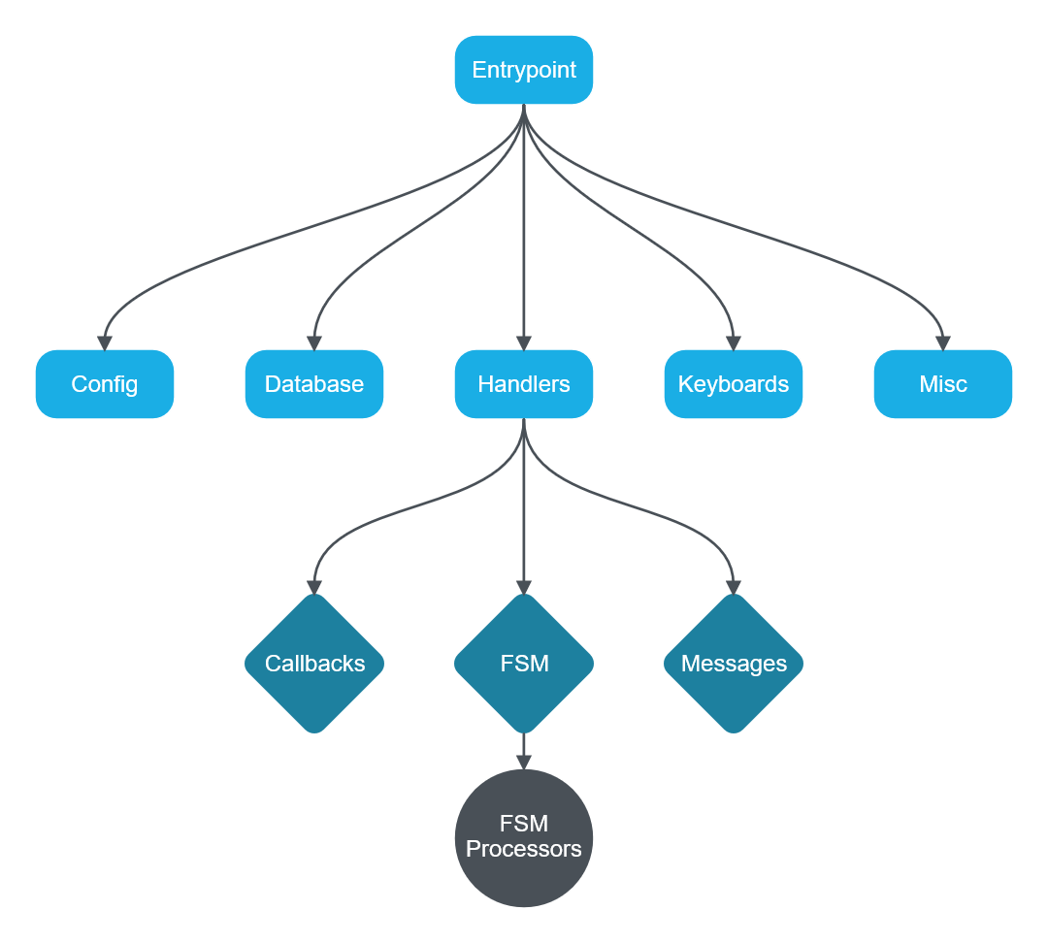
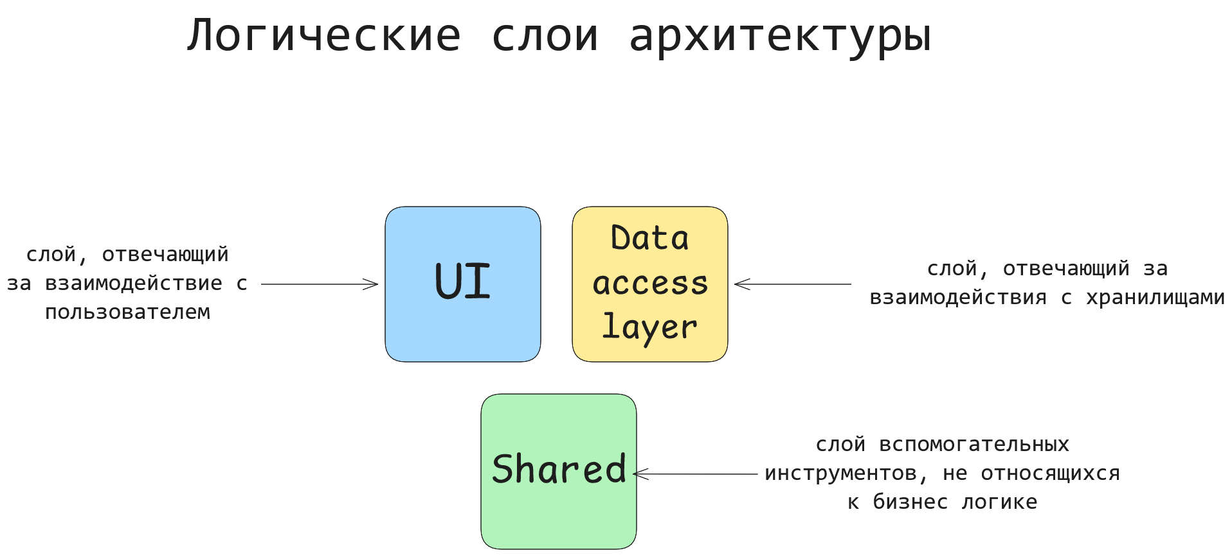
Как можно заметить, архитектура принимает вид дерева. Таким образом прописывание импортов
с точки зрения абсолютных путей будет выглядеть логично и аккуратно. Такой подход позволил нам избежать трудностей в поиске модулей, откуда идут импорты, как они организованы, а также мы избежали ошибок, связанных с циклическими импортами.

